Slide 1
Concepts C++20
Сизых

Slide 2
Введение
Обобщённое программирование - программирование, ориентированное на написание и использование общих алгоритмов. (алгоритм может принимать широкое разнообразие типов, лишь бы они удовлетворяли требованиям алгоритма к его аргументам)
Шаблоны (с++11) -> база
Концепты (с++20) -> дополнение к шаблонам
Шаблоны позволяют обобщить алгоритмы и сделать код более универсальным

Slide 3
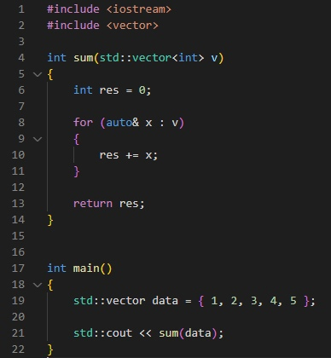
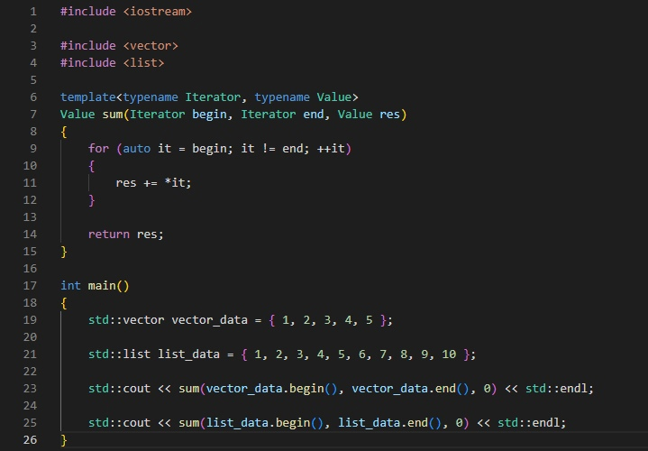
Пример

Slide 4
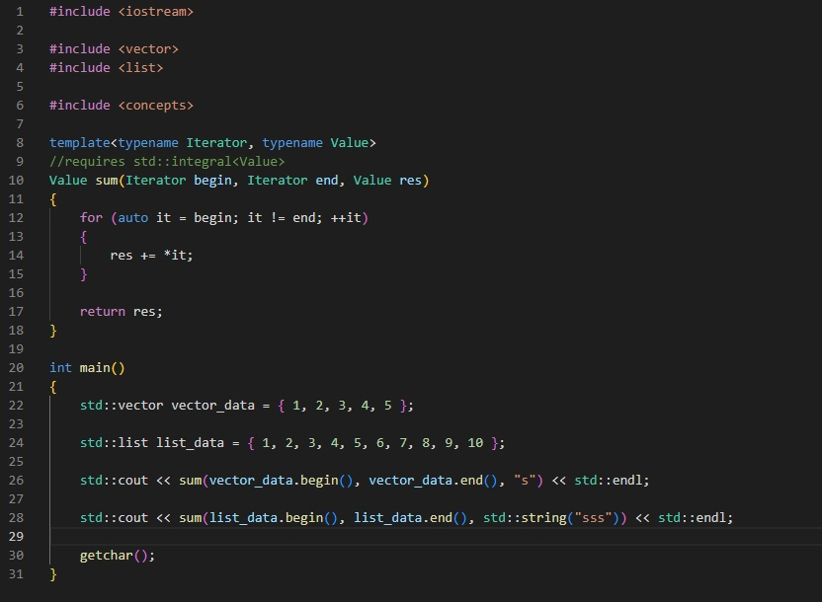
А что если
вместо аккумулятора передать const char* или string?

Slide 5
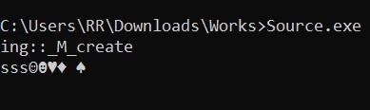
А что если
вместо аккумулятора передать const char* или string?

Slide 6
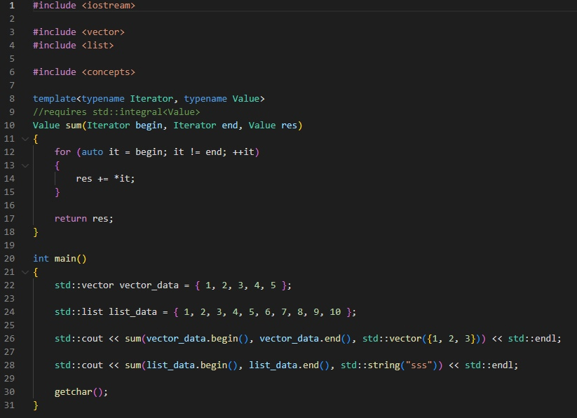
А что если
вместо аккумулятора передать vector<int>?

Slide 7
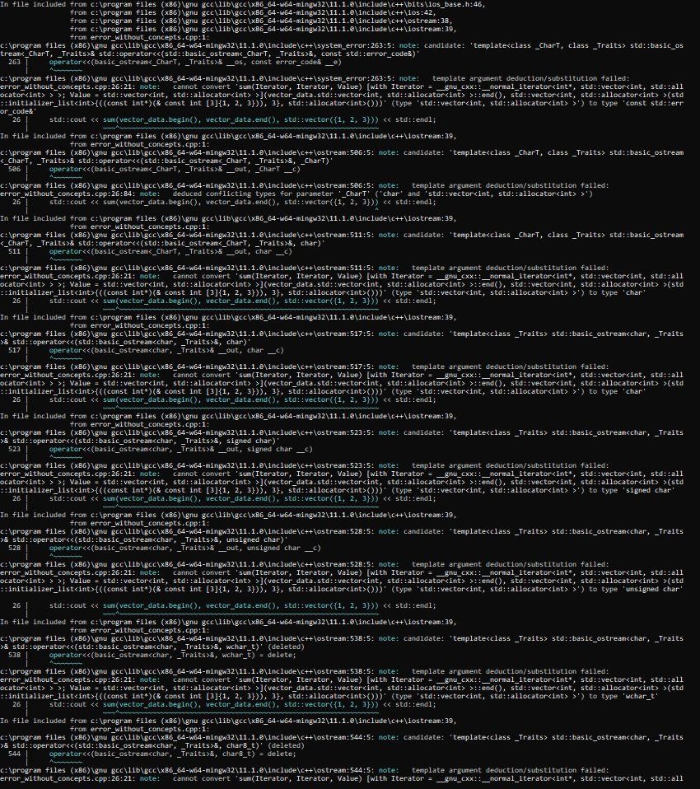
А что если

Slide 8
Концепт
Большинтсво аргументов шаблона должно удовлетворять определённым требованиям для правильной компиляции шаблона и правильного функционирования сгенерированного кода. Таким образом, большинство шаблонов должны быть ограниченными.
Концепт - требование к аргументам шаблона.
Ключевое слово – requires

Slide 9
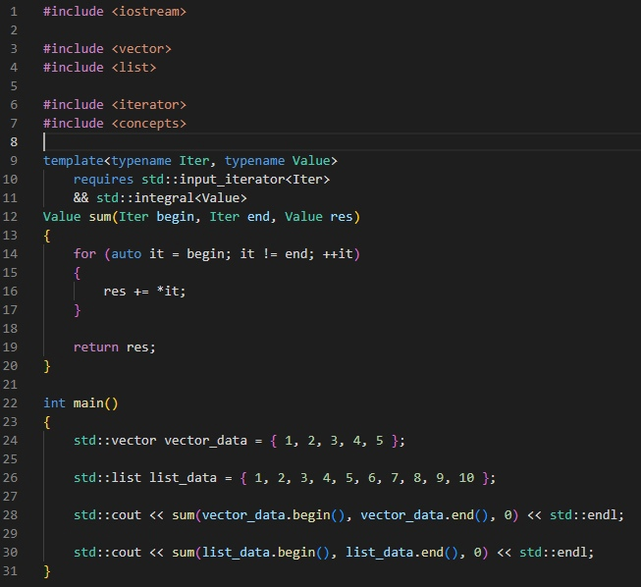
Концепт

Slide 10
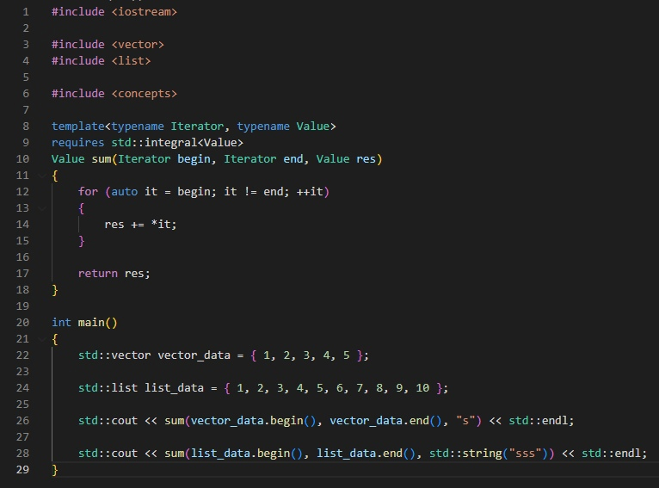
А что если
вместо аккумулятора передать const char* или string?

Slide 11
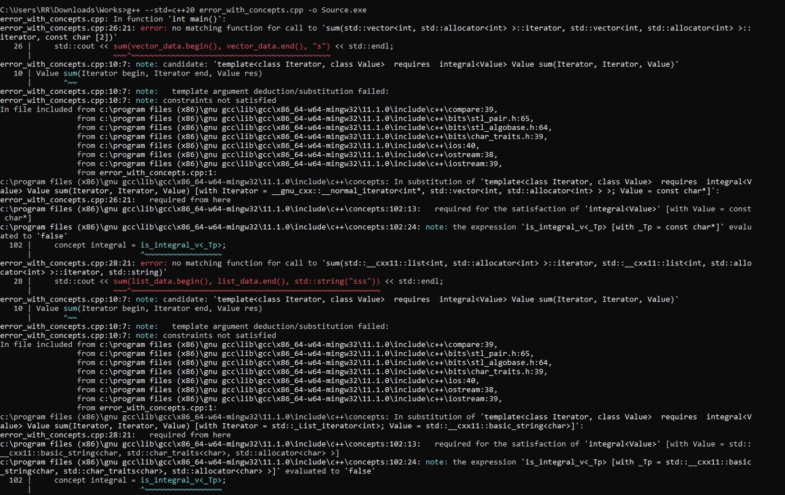
А что если

Slide 12
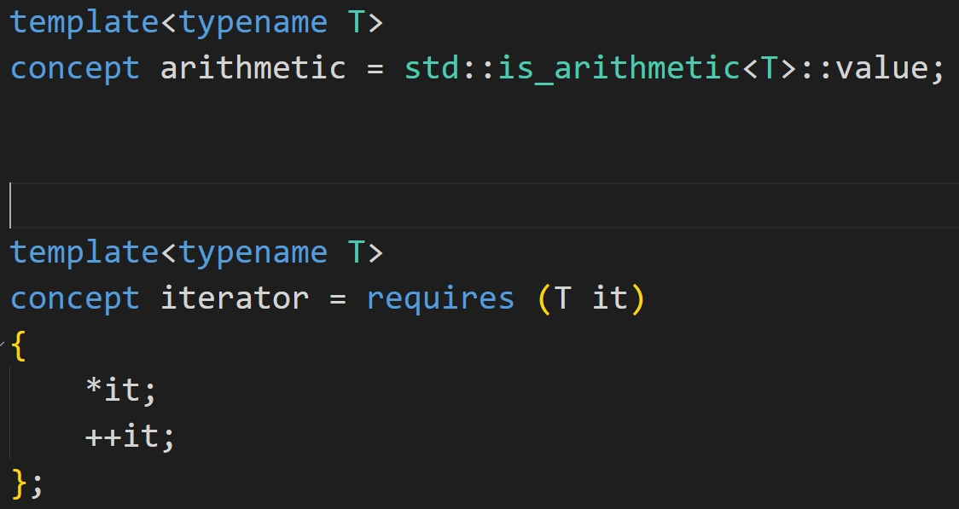
Определение концепта
Используя предикат
Используя requires-выражение

Slide 13
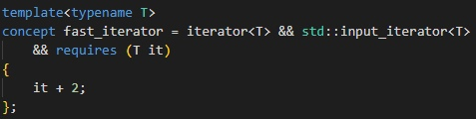
Определение концепта
Используя комбинацию существующих концептов и requires-выражение

Slide 14
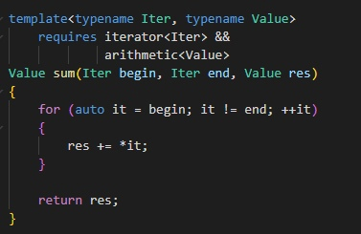
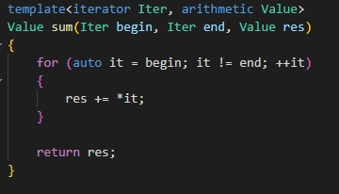
Использование собственного концепта

Slide 15
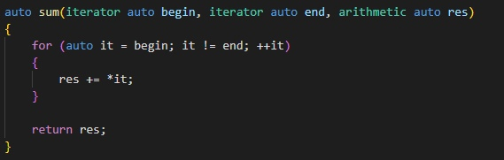
Использование собственного концепта

Slide 16
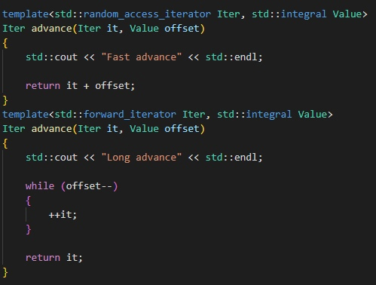
Перегрузка на основе концептов

Slide 17
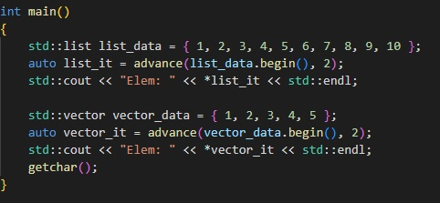
Перегрузка на основе концептов

Slide 18
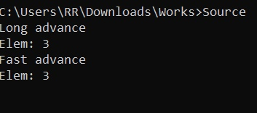
Перегрузка на основе концептов

Slide 19
Перегрузка на основе концептов
Концепт с наиболее строгими предикатами, которые уточняют, ужесточают требования к типу, называется более строгим концептом по отношению к другим.
Концепт std::random_access_iterator более строг, чем forward_iterator
Все происходит на этапе компиляции.
Если не подходит ни одна из альтернатив перегрузки, компилятор сообщает об этом. Если подходит одна, то она выбирается. Еслт подходит две или больше то выбирается самая строгая альтернатива, если среди них нельзя выбрать самую строгую, то возникает неоднозначность.

Slide 20
Заключение
Концепт - предикат времени компиляции, указывающий, каким образом можно использовать один или несколько типов.
Благодаря концепту, компилятор может сразу по интерфейсу функции определить, подходит ли тип. В противном случае, ошибка будет обнаружена слишком поздно: на этапе инстанцирования шаблона, либо UB.
Концепт делает написание обобщенного кода более эффективным.

Slide 21
